Slide 1
Ti 16.2. Myytit kulttuurin perustana: antiikki

Slide 2

KIRJOJA! Mitäs meinaatte lukea?

Slide 3
Mitä tiedätte entuudestaan antiikista?

Slide 4
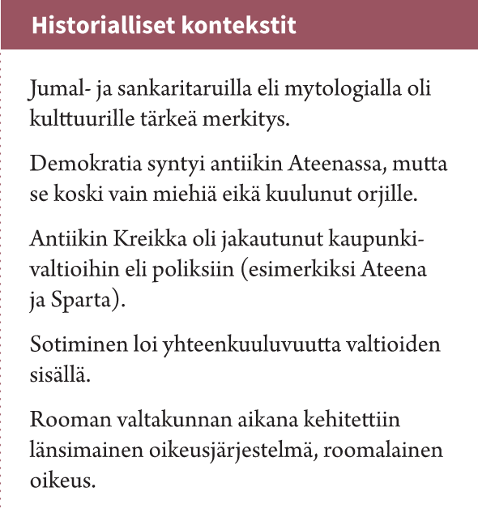

Slide 5

Myyttien intertekstuaalisuus
Eri kulttuurien sisällä tarinaperinteen ytimessä elävät entisaikoina syntyneet myytit.
Maailman synty ja sankareiden ja jumalten teot.
Alun perin myytit olivat kertomuksia siitä, miten kaaoksesta tuli kosmosta. Ne siis kertovat asioiden alkuperästä, järjestyksen perusteista ja moraalisääntöjen synnystä.
Antiikin mytologia: jumalat, sankarit, sankareiden vastustajat ja hirviöt.
Raamattu
Kansalliseepokset
Suomalaisessa kulttuuriperinteessä monet myytit pohjaavat Kalevalaan.

Slide 6
Mitä kaikkia mytologisia hahmoja tiedätte? Sankareita, jumalia, hirviöitä ym.?

Slide 7
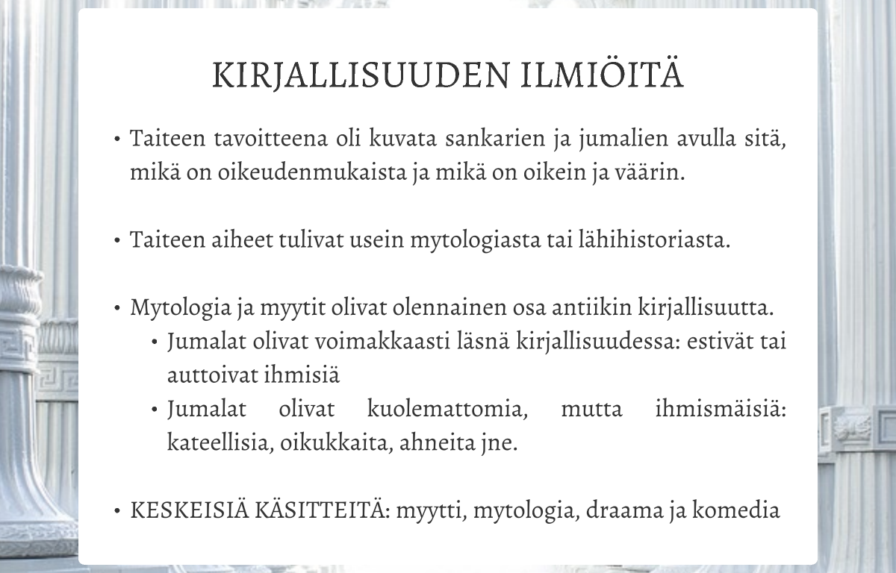
Daniela Lehtola

Slide 8
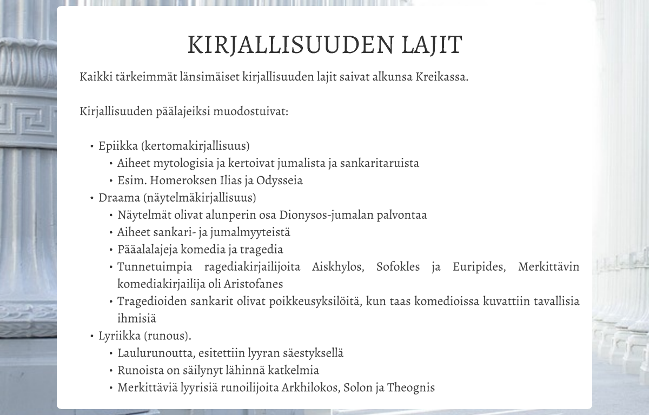

Slide 9
Jakaudutaan ryhmiin.
Jukola 5
t. 1 s. 31
t. 3 s. 31

Slide 10
Sankarillisuus mediassa
Mitä sankarin piirteitä havaitset mainoksesta?

